Slide 1
Лабораторная работа №1 Линейный алгоритм. Простейшие программы.
Яшин Дмитрий Олегович БЭЭ-25-6-1

Slide 2
Библиотека используемых функций Python
float()
input()
ввод в программу данных с клавиатуры
число с плавающей точкой
abs()
print()
вывод результата работы команды на экран
модуль выражения

Slide 3
Задача
Вариант 23
Даны x, y. Вычислить значение b по формуле:
b = 1 + |y − x| + (y + x)²/2 + |y − x|³/3

Slide 4

Текст программы
-Функция input() считывает введённый текст, а float() превращает его в число с плавающей точкой. Результат сохраняется в переменные x и y
-Сама формула
-Выводит b, округлив до двух знаков после запятой

Slide 5


Вывод программы

Slide 6
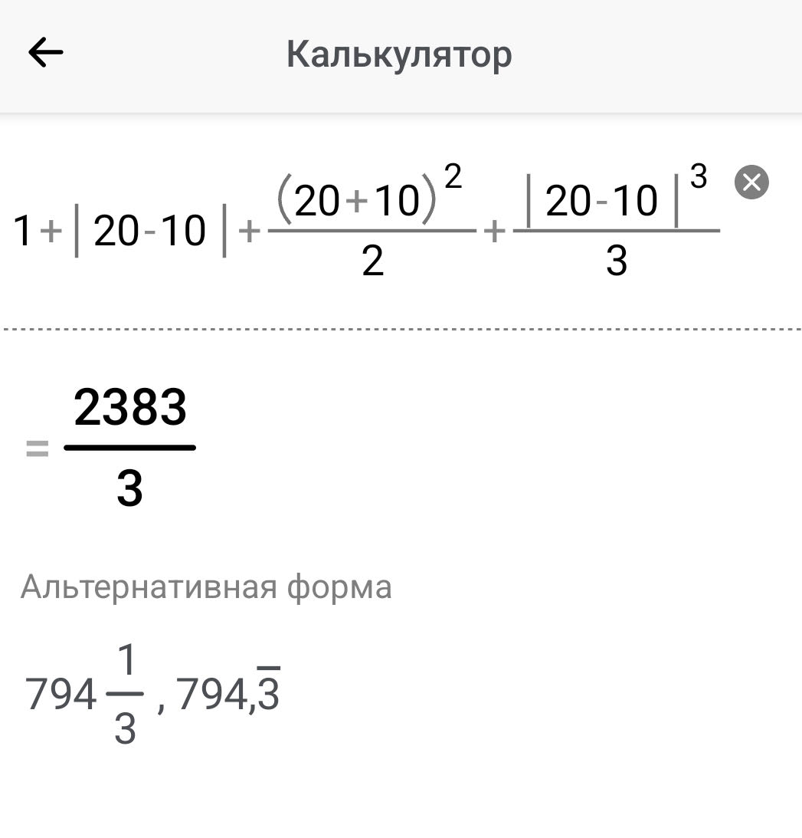
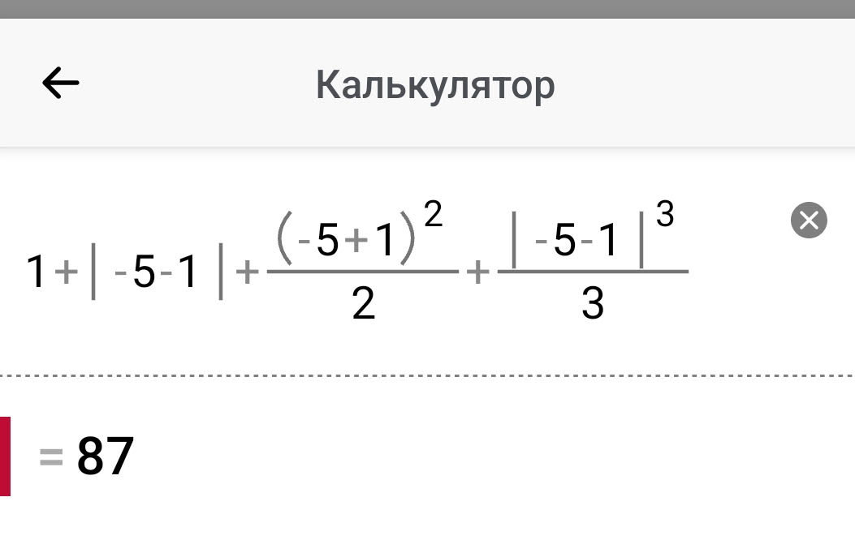
Проверка значения на калькуляторе

Slide 7
Спасибо за внимание!

